Slide 1
AIM1202 หลักการสื่อสารการตลาด
Week 11
อ. อิสรี ไพเราะ(อ.ต๊ะ)
isaritiaw@gmail.com
MB. 086-358-3508

Slide 2
สัปดาห์ที่ 11 | บทที่ 7 กลยุทธ์การประชาสัมพันธ์ -ความหมายของการประชาสัมพันธ์ -ความสำคัญของกาประชาสัมพันธ์ -วัตถุประสงค์ของการประชาสัมพันธ์ -กลยุทธ์ของการประชาสัมพันธ์ -ประเภทของเครื่องมือการประชาสัมพันธ์ -การประเมินผลกลยุทธ์การประชาสัมพันธ์ -กรณีศึกษาของการประชาสัมพันธ์
อ่านตำราบทที่ 7

Slide 3
Public Relations
Chapter 7

Slide 4
Public Relations ( PR )
ความหมายของการประชาสัมพันธ์ การประชาสัมพันธ์ หรือ ‘’PR’’(Public Relations) คือ วิธีการสื่อสารอย่างมีแบบแผน เพื่อสร้างความเข้าใจอันดีระหว่างองค์กร หน่วยงาน กับ สาธารณะชนกลุ่มต่างๆ นำมาซึ่งความน่าเชื่อถือ และนำไปสู่ความร่วมมือ การสนับสนุนการดำเนินงานของกิจการหรือหน่วยงานนั้นๆ

Slide 5
Public Relations ( PR )
ความสำคัญของการประชาสัมพันธ์ เป็นเรื่องของการสร้างภาพลักษณ์ และภาพลักษณ์นี้มีความสำคัญมากกับการกระทำของมนุษย์ทุกคน เพราะเป็นตัวกำหนดทิศทางและความหนักแน่นของพฤติกรรมของตน เพราะฉะนั้นการสร้างภาพลักษณ์ที่ดีจึงเป็นสิ่งจำเป็นที่จะทำให้นักประชาสัมพันธ์ได้รับความร่วมมืออย่างดี และทำให้ประชาชนมีพฤติกรรมที่ดีต่อหน่วยงานต่างๆดังต่อไปนี้

Slide 6
1.ความสำคัญของประชาสัมพันธ์ในงานราชการ
1.1. การประชาสัมพันธ์ช่วยประสานสามัคคีระหว่างกลุ่มชนต่างๆ ในสังคม
1.2.รัฐบาลในประเทศประชาธิปไตยจะตั้งอยู่ได้ด้วยความนิยมและความเห็นชอบของประชาชน ไม่ใช่ด้วยอำนาจ

Slide 7
2. ความสำคัญของการประชาสัมพันธ์ในด้านเศรษฐกิจ ในวงการธุรกิจ ฝ่ายประชาสัมพันธ์ทำงานควบคู่กับฝ่ายโฆษณา ฝ่ายประชาสัมพันธ์มุ่งสร้างชื่อเสียงและความเข้าใจอันดีต่อกันระหว่างหน่วยงานธุรกิจของตนกับลูกค้าหรือผู้ใช้บริการในด้านแรงน วิธีกาที่เรียกว่า "แรงานสัมพันธ์" ซึ่งเป็นการประชาสัมพันธ์รูปหนึ่งที่จะดำเนินการป้องกันและระงับข้อพิพาท ตลอดจนสร้างความสัมพันธ์อันดีระหว่างนายจ้างกับคนงานให้เกิดขึ้น เพื่อลดปัญหาความขัดแย้ง
3. ความสำคัญของการประชาสัมพันธ์ในด้านการศึกษาให้ความรู้ความเข้าใจและแนวคิดการทำให้มนุษย์มีสติปัญญารู้แจ้งในสรรพสิ่งทั้งหลาย
การประชาสัมพันธ์จำเป็นมากในระยะเริ่มแรกของการให้การศึกษานอกระบบจากกลุ่มเป้าหมาย เพราะจะเป็นผลต่อเนื่องจากการได้รับฟังข่าวสารในเบื้องต้นมาเป็นการชักจูงให้สนใจที่จะเรียน

Slide 8
4. ความสำคัญของการประชาสัมพันธ์ในด้านศาสนา
การประชาสัมพันธ์มีส่วนช่วยศาสนาสำหรับการชี้แนะ และกระจายความเข้าใจในด้านศาสนาสู่ประชาชน
5. ความสำคัญของประชาสัมพันธ์ในด้านสันทนาการหรือการพักผ่อนหย่อนใจ
การประชาสัมพันธ์เป็นเครื่องมือชี้แนะ สาธิตให้ดู และเตือนให้ประชาชนรู้จักการเล่นเพื่อการพักผ่อนที่ถูกต้อง และปลอดภัยต่อร่างกายและชีวิต พักผ่อนตามควรแก่อัตภาพของคนและความรู้ความเข้าใจเหล่านี้แต่ต้องใช้วิธีการประชาสัมพันธ์ทั้งสิ้น

Slide 9
วัตถุประสงค์ของการประชาสัมพันธ์
การประชาสัมพันธ์นั้นเป็นเครื่องมือที่ใช้สร้างภาพลักษณ์และชื่อเสียงองค์กร และเมื่อองค์กรนำไปบูรณาการกับการสื่อสารทางการตลาดประเภทอื่น ก็จะทำให้บรรลุวัตถุประสงค์ได้ง่ายขึ้นและการประชาสัมพันธ์มีวัตถุประสงค์หลัก 3 ประการดังนี้
วัตถุประสงค์ของการประชาสัมพันธ์ทั่วไป
วัตถุประสงค์ของการประชาสัมพันธ์ทั่วไป ( Genera Objective ) เป็นการประชาสัมพันธ์โดยปกติ เพื่อสร้างความนิยมแก่หน่วยงาน สร้างความเข้าใจที่ถูกต้อง สร้างความสัมพันธ์ใหม่ในหน่วยงานและเพื่อป้องกันรักษาชื่อเสียงหน่วยงาน

Slide 10
1. เพื่อสร้างความสัมพันธ์และความเข้าใจภายในองค์กรสถาบันหรือหน่วยงาน
2. เพื่อสร้างความเข้าใจอันดีระหว่างองค์กร สถาบัน หรือหน่วยงานกับประชาชน
3. เพื่อให้ผู้บริหารขององค์กร สถาบันหรือหน่วยงาน ได้รับทราบประชามติหรือความคิดเห็น ของกลุ่มประชาชนหรือผู้ใช้บริการ
4. เพื่อสร้างความชื่อนชม นิยม ศรัทธาและภาพลักษณ์ที่ดี
5. เพื่ออำนวยความสะดวกในการติดต่อสื่อสาร ระหว่างองค์กร สถาบันหรือหน่วยงานกับประชาชน ผละผู้ใช้บริการ

Slide 11
3. ความสำคัญของการประชาสัมพันธ์ในด้านการศึกษาให้ความรู้ความเข้าใจและแนวคิดการทำให้มนุษย์มีสติปัญญารู้แจ้งในสรรพสิ่งทั้งหลาย
การประชาสัมพันธ์จำเป็นมากในระยะเริ่มแรกของการให้การศึกษานอกระบบจากกลุ่มเป้าหมาย เพราะจะเป็นผลต่อเนื่องจากการได้รับฟังข่าวสารในเบื้องต้นมาเป็นการชักจูงให้สนใจที่จะเรียน
4. ความสำคัญของการประชาสัมพันธ์ในด้านศาสนา
การประชาสัมพันธ์มีส่วนช่วยศาสนาสำหรับการชี้แนะ และกระจายความเข้าใจในด้านศาสนาสู่ประชาชน
5. ความสำคัญของประชาสัมพันธ์ในด้านสันทนาการหรือการพักผ่อนหย่อนใจ
การประชาสัมพันธ์เป็นเครื่องมือชี้แนะ สาธิตให้ดู และเตือนให้ประชาชนรู้จักการเล่นเพื่อการพักผ่อนที่ถูกต้อง และปลอดภัยต่อร่างกายและชีวิต พักผ่อนตามควรแก่อัตภาพของคนและความรู้ความเข้าใจเหล่านี้แต่ต้องใช้วิธีการประชาสัมพันธ์ทั้งสิ้น

Slide 12
วัตถุประสงค์ของประชาสัมพันธ์เฉพาะกิจ
วัตถุประสงค์ของประชาสัมพันธ์เฉพาะกิจ (Specific Objectives) เป็นการประชาสัมพันธ์เพื่อแก้ไขเหตุการณ์เฉพาะหน้าที่เกิดขึ้นโดยอาจเป็นการป้องกันและแก้ไขความเข้าใจผิดและส่งผลในเชิงลบต่อภาพลักษณ์องค์กร
วัตถุประสงค์ของการประชาสัมพันธ์เพื่อการบริหาร
วัตถุประสงค์ของการปนะชาสัมพันธ์เพื่อการบริหาร (Administrative Objectives) เป็นการประชาสัมพันธ์เชิงการบริหารจัดการ ซึ่งมีการวางแผนอย่างเป็นระบบเพื่อสร้างความนิยมชมชอบ สร้างภาพลักษณ์ที่ดี หรือการวางแผนประชาสัมพันธ์เชิงรุกเพื่อคาดหวังผลทางการตลาด

Slide 13
วัตถุประสงค์ที่ดีต้องมีกลยุทธ์ 7 ข้อ
1.เป็นเป้าหมายที่เป็นภาระหน้าที่ของการประชาสัมพันธ์
2.สอดคล้องกับวัตถุประสงค์ทางการตลาดขององค์กร
3.เจาะจง ชัดเจน ไม่กำกวม
4.เป็นเป้าหมายที่สามารถบรรลุได้ภายใต้เงื่อนไข และสถานที่จริง
5.พยามให้เป็นเป้าหมายเชิงปริมาณ บอกวันเวลา - เวลาที่เสร็จแล้ว
6.ต้องกำหนดวัตถุประสงค์ที่เป็นไปตามงบประมาณที่มี
7.จัดลำดับความสำคัญก่อนหลังของสิ่งที่ต้องบรรลุ

Slide 14
กลยุทธ์ของการประชาสัมพันธ์
กลยุทธ์ของการประชาสัมพันธ์นั้นมีขั้นตอนสำคัญอยู่ 4 ขั้นตอน
1. การกำหนดปัญหา หรือการวิเคราะห์สถานการณ์ปัจจุบัน เพื่อค้นหาปัญหา(Defining the problem) เป็นขั้นตอนแรกที่จะช่วยให้เราเข้าใจในสถานการณ์ของการชัดเจน และถูกต้องขึ้น
2. ด้านการวางแผนและกำหนดโปรแกรม(Planning and Programming) ในขั้นตอนนี้มีการกำหนดวัตถุประสงค์ยุทธวิธี ที่จะนำไปสู่การปฏิบัติ
3. ลงมือปฎิบัติตามแผน (Taking Action and Communication) ขั้นตอนนี้จะเป็นการลงมือทำตามแผนที่วางไว้
4. การประเมินผลโปรแกรม (Evaluation the Program) เป็นขั้นตอนสุดท้าย โดยเป็นการประเมินมาวัดผลว่าการประชาสัมพันธ์ บรรลุเป้าหมายตามที่กำหนด และจากแนวคิดข้างต้นสามารถแบ่งเป็นองค์ประกอบย่อยได้เป็น 7 ประการ ดังนี้

Slide 15
4.1. การกําหนดปัญหา (DefiningtheProblem)เป็นขั้นตอนแรกที่มีความสําคัญต่อ การวางแผนประชาสัมพันธ์ถ้าขั้นนี้นักประชาสัมพันธ์ไม่สามารถกําหนดปัญหาที่แท้จริงได้ ก็จะสูญเปล่า
4.2. การวิจัยหาข้อเท็จจริง (Research the Facts) เพื่อป้องกันการสูญเปล่าด้านงบประมาณและเวลา คําถามที่วางแผนบนพื้นฐานข้อมูลที่ถูกต้อง นักประชาสัมพันธ์ต้องตอบให้ได้คือ
- ปัญหาคืออะไร
- ต้องการข้อมูลอะไร
- กลุ่มเป้าหมายเป็นใคร มีลักษณะอย่างไร
- ใช้เทคนิควิจัยแบบใด
- มีวิธีการเก็บรวบรวม และวิเคราะห์ข้อมูลอย่างไร
- สรุปและนําข้อมูลไปใช้อย่างไร เมื่อตอบคําถามเหล่านี้ได้แล้ว ก็จะลงมือกําหนดวัตถุประสงค์แผนการประชาสัมพันธ์

Slide 16
4.3. กําหนดวัตถุประสงค์ (Set Objectives) เป็นการวางเป้าหมายของการ ประชาสัมพันธ์ให้สอดคล้องกับปัญหาและข้อมูลที่มีอยู่ การเขียนวัตถุประสงค์ที่ดีควรครอบคลุม ปัจจัยต่างๆ 4 ปัจจัยคือ
A = กลุ่มเป้าหมาย (Audience)
B = พฤติกรรมที่ต้องการ (Behavior)
C = เงื่อนไข (Conditions)
D = ระดับที่ต้องการ (Degree)
4.4. ระบุกลุ่มเป้าหมาย (Define the Audience) หมายถึง กลุ่มเป้าหมายของการทํา การประชาสัมพันธ์ โดยปกติทั่วไปมี 3 กลุ่มหลักๆ ดังนี้ คือ ประชาชนทั่วไป กลุ่มเป้าหมายหลัก และกลุ่มเป้าหมายภายในบริษัท ขั้นตอนนี้นักประชาสัมพันธ์ต้องทําการระบุกลุ่มเป้าหมายให้ ชัดเจน เพื่อที่ว่าแผนประชาสัมพันธ์ที่คิดขึ้นนั้น สามารถนําไปใช้ได้ถูกต้องกับกลุ่มเป้าหมาย

Slide 17
4.5. จัดโปรแกรมของแผน (Plan theProgram) ขั้นตอนนี้เป็นการกําหนดรูปแบบ และวิธีการที่จะใช้ทําการประชาสัมพันธ์ เช่น ตารางการทํางาน ตลอดจนการเลือกสื่อประชาสัมพันธ์ให้สอดคล้องกับกลุ่มเป้าหมาย ซึ่งอาจจะเป็นการแถลงข่าวกับสื่อมวลชน การแจก ข่าว การทําโฆษณาประชาสัมพันธ์ เขียนบทความลงในหนังสือพิมพ์ หรือนิตยสาร เป็นต้น 4.6. ปฏิบัติตามแผนงานที่กําหนด (Execute the Program) เมื่อกําหนดโปรแกรม | ของแผนงานได้แล้วก็ลงมือปฏิบัติตามแผนงานที่กําหนดไว้ โดยบุคคลที่มีหน้าที่เกี่ยวข้อง ภายใต้ งบประมาณและตารางเวลา 4.7. ประเมินผลแผนงาน (Assess the Results) คือ เป็นการกําหนดเงื่อนไขเพื่อเป็น แนวทางที่จะทําการวัดและประเมินผลการปฏิบัติตามแผนประชาสัมพันธ์นั้นสิ้นสุดลง

Slide 18
ประเภทของเครื่องมือการประชาสัมพันธ์
การประชาสัมพันธ์เพื่อเข้าถึงกลุ่มเป้าหมาย หรือสาธารณชนทั่วไปมีวิธีการกระทําได้ หลายวิธี ในรูปแบบที่แตกต่างกัน ได้แก่ การเผยแพร่ข่าวสาร ซึ่งทําได้โดยการให้บริการข้อมูล ข่าวสาร การส่งข่าวแจกและการแถลงข่าว สื่อมวลชนสัมพันธ์ การนําชมกิจการ การพบปะเยี่ยม เยียน ชุมชนสัมพันธ์ การจัดกิจกรรมเพื่อสังคม และกิจกรรมพิเศษ ซึ่งแต่ละวิธีการมีรายละเอียด ดังต่อไปนี้
1.1 การให้บริการข้อมูลข่าวสาร (Information Service) กล่าวได้ว่าเป็นวิธีการ พื้นฐานของการประชาสัมพันธ์ธุรกิจโดยทั่วไป เพื่อให้ข้อมูลข่าวสารทั่วๆ ไป แก่กลุ่มเป้าหมายไม่ ว่าจะเป็นลูกค้า สื่อมวลชน หรือประชาชน องค์กรธุรกิจที่ให้ความสําคัญกับประชาสัมพันธ์ โดย ปกติมักจัดหน่วยงานเพื่อทําหน้าที่ให้บริการข้อมูลข่าวสารที่กลุ่มเป้าหมาย หรือประชาชนทั่วไป ต้องการทราบ และสามารถสอบถามได้ เช่น การบริการหลังการขาย การคืนสินค้า การจัด กิจกรรมต่างๆ
1. การเผยแพร่ข่าวสาร การเผยแพร่ข่าวสาร
การเผยแพร่ข่าวสาร (Publicity) หมายถึง ให้ข้อมูลข่าวสารโดยใช้สื่อมวลชน เช่น โทรทัศน์ หรือหนังสือพิมพ์ หรือสื่อเฉพาะต่างๆ เช่น วารสาร หรือจดหมายข่าวภายใน

Slide 19
1.2 การส่งข่าวแจก ข่าวแจก (Press Release or New Release) เป็นวิธีการที่ นิยมใช้มากโดยการส่งข่าวสารต่างๆ ให้แก่สื่อมวลชน เพื่อให้สื่อมวลชนเผยแพร่สู่ประชาชน และ กลุ่มเป้าหมายภายนอกธุรกิจ ข่าวแจกส่วนใหญ่เป็นเรื่องเกี่ยวกับกิจกรรม หรือความเคลื่อนไหว ต่างๆ ของธุรกิจ ซึ่งต้องการเผยแพร่โดยอาศัยสื่อมวลชนที่สามารถเข้าถึงกลุ่มเป้าหมาย และ ประชาชนทั่วไปได้
1.3 การแถลงข่าว (Press Conference) เป็นวิธีการประชาสัมพันธ์ ที่มักใช้ในกรณีที่ เป็นเรื่องสําคัญ ซึ่งต้องการให้สื่อมวลชนจํานวนมากในทราบ จึงมีการเชิญสื่อมวลชนหลายๆ แขนง ทั้งวิทยุ โทรทัศน์ หนังสือพิมพ์ เข้าร่วมการแถลงข่าว ผู้แถลงข่าวมักเป็นผู้บริหารของธุรกิจ
สื่อมวลชนสัมพันธ์
สื่อมวลชนสัมพันธ์ สื่อมวลชนจัดเป็นสื่อที่ไม่สามารถควบคุมได้ แต่ขณะเดียวกันก็เป็น สื่อที่สําคัญ ซึ่งธุรกิจจําเป็นต้องพึ่งพาสื่อมวลชนให้ช่วยเผยแพร่ข่าวสารออกไปสู่กลุ่มเป้าหมาย ในวงกว้าง ดังนั้น ธุรกิจจะต้องสร้างความสัมพันธ์ที่ดีกับสื่อมวลชน เพื่อให้เกิดความร่วมมือ และ สนับสนุนงานประชาสัมพันธ์ของธุรกิจ รวมถึงสนับสนุนการดําเนินงานของธุรกิจ โดยใช้วิธีการ หรือกิจกรรมที่เรียกว่าสื่อมวลชนสัมพันธ์ (Press or Media Relations) การสร้างความสัมพันธ์ที่ดีกับสื่อมวลชน กระทําได้ 5 ประการ ดังนี้

Slide 20
ประเภทของเครื่องมือการประชาสัมพันธ์
1. การเผยแพร่ข่าวสาร การเผยแพร่ข่าวสาร
การเผยแพร่ข่าวสาร (Publicity) หมายถึง ให้ข้อมูลข่าวสารโดยใช้สื่อมวลชน เช่น โทรทัศน์ หรือหนังสือพิมพ์ หรือสื่อเฉพาะต่างๆ เช่น วารสาร หรือจดหมายข่าวภายใน
การประชาสัมพันธ์เพื่อเข้าถึงกลุ่มเป้าหมาย หรือสาธารณชนทั่วไปมีวิธีการกระทําได้ หลายวิธี ในรูปแบบที่แตกต่างกัน ได้แก่ การเผยแพร่ข่าวสาร ซึ่งทําได้โดยการให้บริการข้อมูล ข่าวสาร การส่งข่าวแจกและการแถลงข่าว สื่อมวลชนสัมพันธ์ การนําชมกิจการ การพบปะเยี่ยม เยียน ชุมชนสัมพันธ์ การจัดกิจกรรมเพื่อสังคม และกิจกรรมพิเศษ ซึ่งแต่ละวิธีการมีรายละเอียด ดังต่อไปนี้

Slide 21
ประเภทของเครื่องมือการประชาสัมพันธ์
1.1 การให้บริการข้อมูลข่าวสาร (Information Service) กล่าวได้ว่าเป็นวิธีการ พื้นฐานของการประชาสัมพันธ์ธุรกิจโดยทั่วไป เพื่อให้ข้อมูลข่าวสารทั่วๆ ไป แก่กลุ่มเป้าหมายไม่ ว่าจะเป็นลูกค้า สื่อมวลชน หรือประชาชน องค์กรธุรกิจที่ให้ความสําคัญกับประชาสัมพันธ์ โดย ปกติมักจัดหน่วยงานเพื่อทําหน้าที่ให้บริการข้อมูลข่าวสารที่กลุ่มเป้าหมาย หรือประชาชนทั่วไป ต้องการทราบ และสามารถสอบถามได้ เช่น การบริการหลังการขาย การคืนสินค้า การจัด กิจกรรมต่างๆ
1.2 การส่งข่าวแจก ข่าวแจก (Press Release or New Release) เป็นวิธีการที่ นิยมใช้มากโดยการส่งข่าวสารต่างๆ ให้แก่สื่อมวลชน เพื่อให้สื่อมวลชนเผยแพร่สู่ประชาชน และ กลุ่มเป้าหมายภายนอกธุรกิจ ข่าวแจกส่วนใหญ่เป็นเรื่องเกี่ยวกับกิจกรรม หรือความเคลื่อนไหว ต่างๆ ของธุรกิจ ซึ่งต้องการเผยแพร่โดยอาศัยสื่อมวลชนที่สามารถเข้าถึงกลุ่มเป้าหมาย และ ประชาชนทั่วไปได้
1.3 การแถลงข่าว (Press Conference) เป็นวิธีการประชาสัมพันธ์ ที่มักใช้ในกรณีที่ เป็นเรื่องสําคัญ ซึ่งต้องการให้สื่อมวลชนจํานวนมากในทราบ จึงมีการเชิญสื่อมวลชนหลายๆ แขนง ทั้งวิทยุ โทรทัศน์ หนังสือพิมพ์ เข้าร่วมการแถลงข่าว ผู้แถลงข่าวมักเป็นผู้บริหารของธุรกิจ

Slide 22
สื่อมวลชนสัมพันธ์
สื่อมวลชนสัมพันธ์ สื่อมวลชนจัดเป็นสื่อที่ไม่สามารถควบคุมได้ แต่ขณะเดียวกันก็เป็น สื่อที่สําคัญ ซึ่งธุรกิจจําเป็นต้องพึ่งพาสื่อมวลชนให้ช่วยเผยแพร่ข่าวสารออกไปสู่กลุ่มเป้าหมาย ในวงกว้าง ดังนั้น ธุรกิจจะต้องสร้างความสัมพันธ์ที่ดีกับสื่อมวลชน เพื่อให้เกิดความร่วมมือ และ สนับสนุนงานประชาสัมพันธ์ของธุรกิจ รวมถึงสนับสนุนการดําเนินงานของธุรกิจ โดยใช้วิธีการ หรือกิจกรรมที่เรียกว่าสื่อมวลชนสัมพันธ์ (Press or Media Relations) การสร้างความสัมพันธ์ที่ดีกับสื่อมวลชน กระทําได้ 5 ประการ ดังนี้

Slide 23
1. เรียนรู้กับสื่อมวลชนให้มากที่สุด เช่น คุณสมบัติทั่วไปของสื่อมวลชน บุคคลที่อยู่ เบื้องหลังเป็นใคร ติดต่อได้อย่างไร สื่อมวลชนนั้นมีนโยบาย หรือหลักในการเผยแพร่ข่าว ประชาสัมพันธ์อย่างไร เป็นต้น
2. ให้ความสัมพันธ์กับสื่อมวลชนทั้งหลายในลักษณะที่เหมือนกัน เช่น การให้ข่าวสารแก่ สื่อมวลชนเท่าเทียมกันเชิญเข้าร่วมกิจกรรมอย่างเท่าเทียมกัน เป็นต้น
3. มีความซื่อตรงและจริงใจกับสื่อมวลชน ด้วยการบอกกล่าวอย่างตรงไปตรงมาไม่ใช้ เล่ห์เหลี่ยม
4. ติดตามข่าวสารที่เสนอโดยสื่อมวลชนอย่างสม่ำเสมอ เพื่อดูว่าข่าวสารได้รับการ เผยแพร่ในสื่อมวลชนใดบ้าง หากมีสื่อมวลชนใดไม่ได้เผยแพร่ข่าวสารให้หลายๆ ครั้ง ต้องรับภา ข้อเท็จจริง เพื่อแก้ไข
5. ใช้วิธีการเสนอข่าวแก่สื่อมวลชนในหลายๆ รูปแบบ เช่น การให้แฟ้มคู่มือ (Press Kit) การจัดประชุมแถลงข่าว (Press Conference) การจัดรอบปฐมทัศน์ (Press Preview) เป็นต้น

Slide 24
การนําชมกิจการ
ชุมชนสัมพันธ์
ชุมชนสัมพันธ์ (Community Relations) เป็นวิธีการสร้างความสัมพันธ์กับชุมชนที่อยู่ ใกล้เคียงธุรกิจ ชุมชนใกล้เคียงหรือเป็นกลุ่มเป้าหมายที่สําคัญของการประชาสัมพันธ์ เปรียบเสมือนเป็นเพื่อนบ้านของธุรกิจ ธุรกิจจะดําเนินกิจการได้อย่างปกติสุขและราบรื่น
เป็นวิธีการประชาสัมพันธ์ที่สามารถนํามาใช้กับกลุ่มเป้าหมายได้หลาย กลุ่ม ไม่ว่าจะเป็นตัวแทนจําหน่าย สื่อมวลชน นักศึกษาหรือกลุ่มทางสังคมอื่นๆ โดยมี จุดมุ่งหมายเพื่อทราบถึงกระบวนการทํางานของธุรกิจ เพื่อให้กลุ่มเป้าหมายเกิดความเข้าใจ ความนิยม ความเชื่อถือต่อธุรกิจ
การจัดกิจกรรมเพื่อสังคม
เป็นกิจกรรมประชาสัมพันธ์ที่ช่วยเสริมสร้างภาพลักษณ์ได้ดี โดยการจัดกิจกรรมเพื่อสังคม (Social Affair) อันแสดงให้เห็นถึงความเป็นหน่วยหนึ่งในสังคมที่ ต้องการมีบทบาทร่วมรับผิดชอบต่อความเจริญรุ่งเรืองของสังคม
การพบปะเยี่ยมเยียน
วิธีการนี้นิยมใช้เสริมสร้างความสัมพันธ์ระหว่างธุรกิจกับลูกค้าซึ่ง ลูกค้าในที่นี้หมายถึง คนกลางหรือตัวแทนจําหน่ายผลิตภัณฑ์ ที่ทําหน้าที่กระจายผลิตภัณฑ์ ของ ธุรกิจไปสู่ผู้บริโภคคนสุดท้าย การออกเยี่ยมเยียนและพบปะลูกค้าเหล่านี้ นอกจากจะช่วยสร้าง - ความสัมพันธ์ที่ดีแล้ว ยังเป็นการสร้างขวัญและกําลังใจได้ เป็นวิธีการที่มีลักษณะไม่เป็นทางการ ซึ่งจะช่วยสร้างความคุ้นเคยสนิทสนมระหว่างกันได้เป็นอย่างดี โดยเลือกโอกาสและวาระที่ เหมาะสมตามสมควร
การจัดกิจกรรมพิเศษ
เป็นการจัดกิจกรรมในรูปแบบต่างๆ ที่ก่อให้เกิดความร่วมมือ สนับสนุน ก่อให้เกิดความเข้าใจอันดีระหว่างองค์กรธุรกิจและกลุ่มเป้าหมาย ที่สามารถกระทำขึ้น เป็นครั้งคราวเป็นพิเศษในวาระหนึ่งโอกาสเหมาะสม เช่น การจัดงานฉลองยอดขาย การจัด กิจกรรมประกวดวาดภาพสําหรับเยาวชน การจัดประชุมสัมมนาตัวแทนร้านค้า การจัดกีฬาสีใน หมู่พนักงาน การจัดงานวันครอบครัวพนักงาน เป็นต้น

Slide 25
ตาราง แสดงการเปรียบเทียบกลุ่มเป้าหมายและสื่อที่ใช้ในการประชาสัมพันธ์กับ วิธีการประชาสัมพันธ์
วิธีการประชาสัมพันธ์ | กลุ่มเป้าหมาย | สื่อที่ใช้
1.การเผยแพร่ 1.1การให้บริการข้อมูลข่าวสาร 1.2 การส่งข่าวแจก 1.3 การแถลงข่าว | - ประชาชนกลุ่มต่างๆ - ประชาชนทั่วไป - สื่อมวลชน | - สื่อเฉพาะกิจต่างๆ - สื่อบุคคล - สื่อมวลชน
2.สื่อมวลชนสัมพันธ์ | - สื่อมวลชน | - สื่อกิจกรรม - สื่อเฉพาะกิจต่างๆ
3.การนำชมกิจกรรม | - สื่อมวลชน - ลูกค้า(คนกลางต่างๆ) - กลุ่มสังคมต่างๆ | - สื่อกิจกรรม - สื่อเฉพาะกิจต่างๆ
4.ชุมนุมสัมพันธ์ | - ประชาชนในชุมนุมใกล้เคียงธุรกิจ | - สื่อกิจกรรม
5.การจัดกิจกรรมเพื่อสังคม | - ประชาชนกลุ่มต่างๆ | - สื่อกิจกรรม
6.การจัดกิจกรรมพิเศษ | - ประชาชนกลุ่มต่างๆ - ลูกค้า(คนกลางต่างๆ) - พนักงาน | - สื่อกิจกรรม - สื่ออื่นๆ

Slide 26
การวัดและการประเมินผลการประชาสัมพันธ์
การวัดและการประเมินผลการประชาสัมพันธ์ ทําให้ทราบว่ากิจกรรมประชาสัมพันธ์ สามารถบรรลุวัตถุประสงค์ที่กําหนดไว้หรือไม่ และยังทราบคุณภาพของการประชาสัมพันธ์ด้วย โดยการประเมินผลการประชาสัมพันธ์
1. การประเมินผลในขั้นเตรียมการ หรือการประเมินผลก่อนทําการประชาสัมพันธ์ มักจะทํา การเป็นการประเมินถึงเรื่องต่างๆ ดังนี้คือ
1.1. ความเพียงพอของข่าวสาร คือ การประเมินผลการทํางานในขั้นตอนนี้ว่าข้อมูล ที่จะติดต่อสื่อสารถูกต้องหรือไม่ กลุ่มเป้าหมายได้มีการระบุไว้อย่างชัดเจนสมบูรณ์หรือไม่
1.2. ความเหมาะสมของเนื้อหาและการเรียบเรียงข่าวสาร เป็นการประเมินว่าข่าวสารที่ส่งออกไป สอดคล้องกับวัตถุประสงค์ สื่อที่ใช้ และกลุ่มเป้าหมายหรือไม่
1.3. รูปแบบการนําเสนอข่าวสาร เป็นการประเมินถึงลักษณะรูปแบบและการ นําเสนอข่าวสารว่าเหมาะสมและเป็นที่ยอมรับได้หรือไม่

Slide 27
การวัดและการประเมินผลการประชาสัมพันธ์
2. การประเมินผลในขั้นการปฏิบัติการ มักจะเป็นการวัดในเรื่องของการรับทราบข่าวสาร
2.1 จํานวนข่าวสารที่ส่งออกไป เป็นการดูจากจํานวนจดหมายข่าว บทความ การ จัดนิทรรศการ การกระจายเสียง และอื่นๆ ที่ส่งออกไป
2.2 จํานวนข่าวสารที่ได้รับการเผยแพร่ เพื่อดูว่าข่าวสารที่ส่งไปยังสื่อมวลชนต่างๆ ได้รับการเผยแพร่เป็นจํานวนกี่ชิ้น รวมทั้งเผยแพร่ในช่วงเวลาที่เราต้องการหรือไม่

Slide 28
2.2 จํานวนข่าวสารที่ได้รับการเผยแพร่ เพื่อดูว่าข่าวสารที่ส่งไปยังสื่อมวลชนต่างๆ ได้รับการเผยแพร่เป็นจํานวนกี่ ชิ้น รวมทั้งเผยแพร่ในช่วงเวลาที่เราต้องการหรือไม่ 2.3 จํานวนคนที่มีโอกาสได้รับข่าวสาร การวัดแต่จํานวนข่าวสารที่ได้รับการ เผยแพร่นั้นยังไม่เพียงพอ ต้องมีการวัดถึงจํานวนผู้รับเป้าหมายที่ได้รับข้อมูลข่าวสารด้วย เป็น การวัดจํานวนคนที่ได้ยิน ได้อ่าน หรือจดจําข่าวสารนั้นได้ 2.4 จํานวนคนที่สนใจข่าวสาร เพื่อดูว่าในจํานวนของผู้ที่ได้รับข่าวสารมีเปอร์เซ็นต์ ของจํานวนผู้รับเป้าหมาย ที่มีความสนใจหรือประทับใจในข่าวสารนั้นอยู่เท่าไหร่

Slide 29
3. การประเมินผลหลังการประชาสัมพันธ์ จะเป็นการประเมินถึงผลกระทบของการ ประชาสัมพันธ์ ซึ่งมาจากวัดออกมาในเรื่องต่างๆ ดังนี้
3.1 การเปลี่ยนแปลงในเรื่องการรับรู้ ความคิดเห็น ทัศนคติ เป็นการวัดการ เปลี่ยนแปลงในเรื่องของการรู้จัก ความเข้าใจ หรือทัศนคติที่มีต่อตราผลิตภัณฑ์ หรือองค์กรอัน เป็นผลมาจากการรณรงค์การประชาสัมพันธ์ ซึ่งมีประโยชน์ คือทําให้ทราบสัดส่วนของคนที่
3.2 ความสําเร็จของวัตถุประสงค์ เพื่อดูว่าผลการประชาสัมพันธ์นั้นสามารถบรรลุ เป้าหมายที่กําหนดไว้หรือไม่
3.3 จํานวนปัญหาที่ได้รับการแก้ไข มักจะเป็นการวัดผลการประชาสัมพันธ์ในเชิง รับมากกว่าเชิงรุก เพื่อดูถึงปัญหา ข้อผิดพลาด ข่าวลือ หรือผลเสียหายที่เกิดขึ้น ว่าจะได้รับการ แก้ไขไปมากน้อยเพียงไร และบรรลุผลลัพธ์ที่ต้องการหรือไม่
3.4 การเปลี่ยนแปลงในด้านอื่น ๆ มักจะเป็นการวัดผลของการประชาสัมพันธ์เพื่อ สังคม หรือบริการเพื่อสาธารณะประโยชน์ต่างๆ โดยวัดออกมาในรูปของผลกระทบหรือการ เปลี่ยนแปลงในทางที่ดีขึ้นต่อ สังคม ส่วนร่วม วัฒนธรรม หรือสิ่งแวดล้อม
3.5 การเปลี่ยนแปลงพฤติกรรม เป็นการดูถึงพฤติกรรมของกลุ่มเป้าหมายที่ได้ เปลี่ยนแปลงภายหลังจากการรณรงค์ ตัวอย่างเช่น ภายหลังจากการรณรงค์ไม่ให้ใช้ถุงพลาสติก

Slide 30
กรณีศึกษาของการประชาสัมพันธ์
กรณีศึกษาของประชาสัมพันธ์ การประชาสัมพันธ์เป็นส่วนหนึ่งของการสื่อสารการตลาดที่มีความสำคัญในด้านการสื่อสารให้เกิดความเข้าใจทั้งต่อองค์กรและผลิตภัณฑ์ และจุดเด่นของการประชาสัมพันธ์ คือ การบอกเล่าเรื่องราวธุรกิจและผลิตภัณฑ์ให้แก่ลูกค้าได้รู้จักและเกิดความต้องการแบบไม่ยัดเยียดและรู้สึกเป็นมิตรมากกว่า ยกตัวอย่างธุรกิจออนไลน์ดังต่อไปนี้

Slide 31
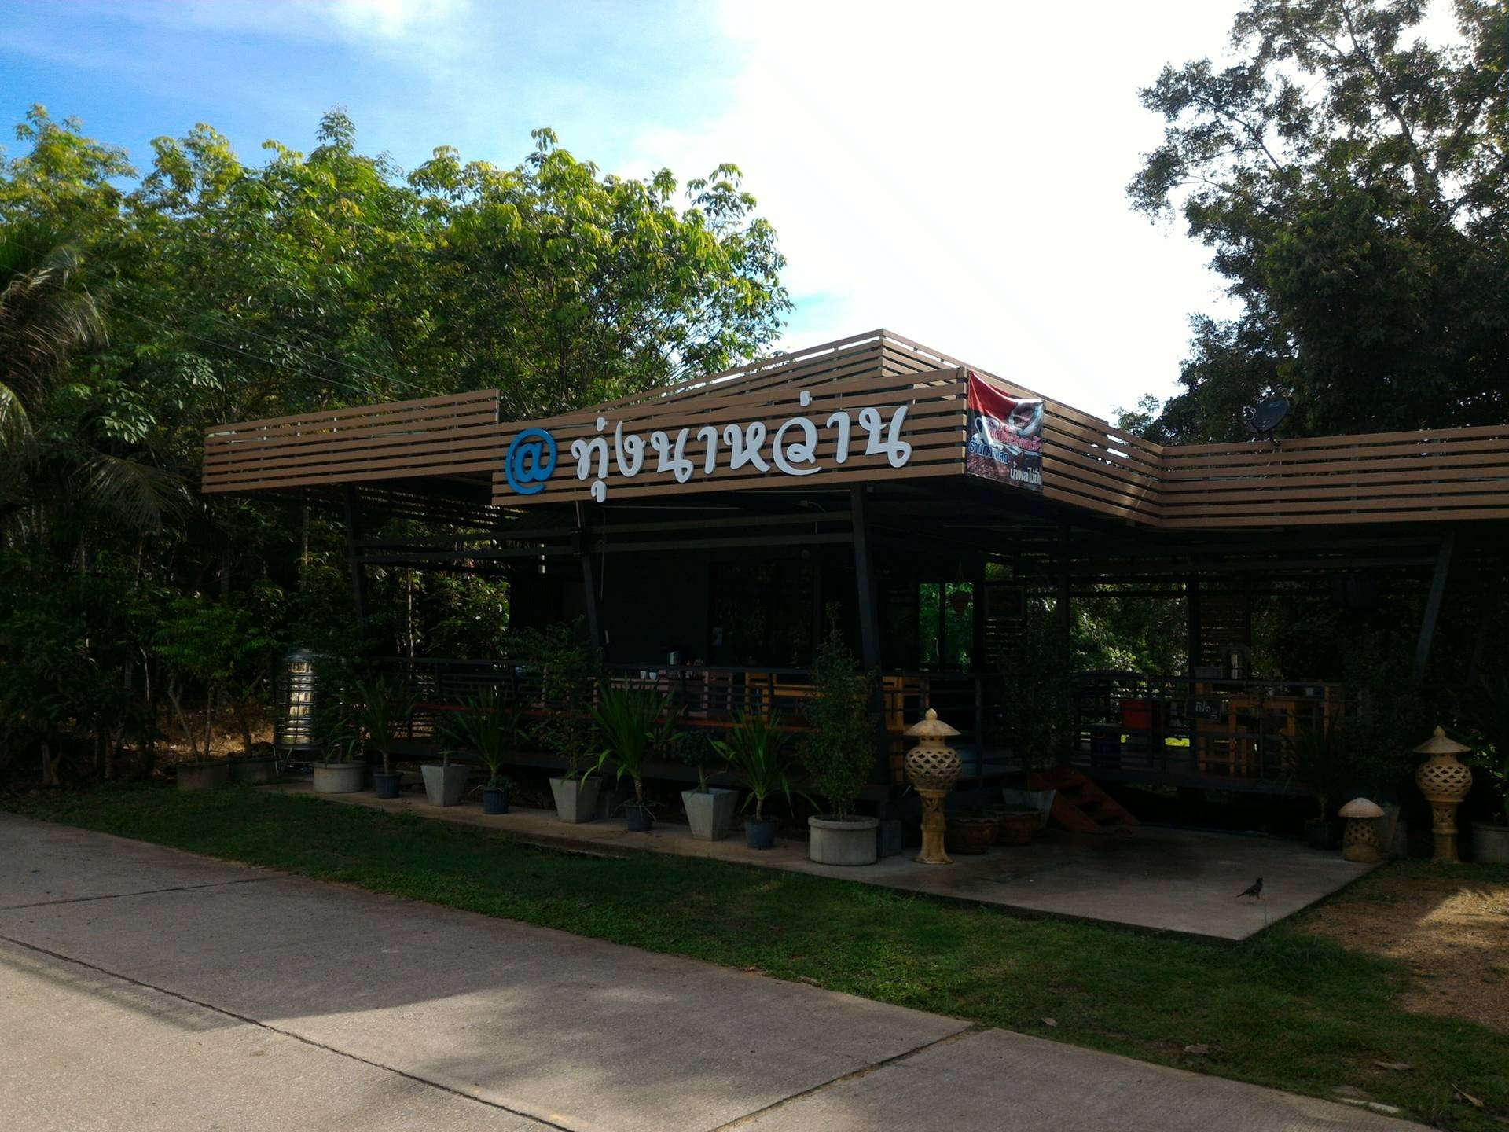
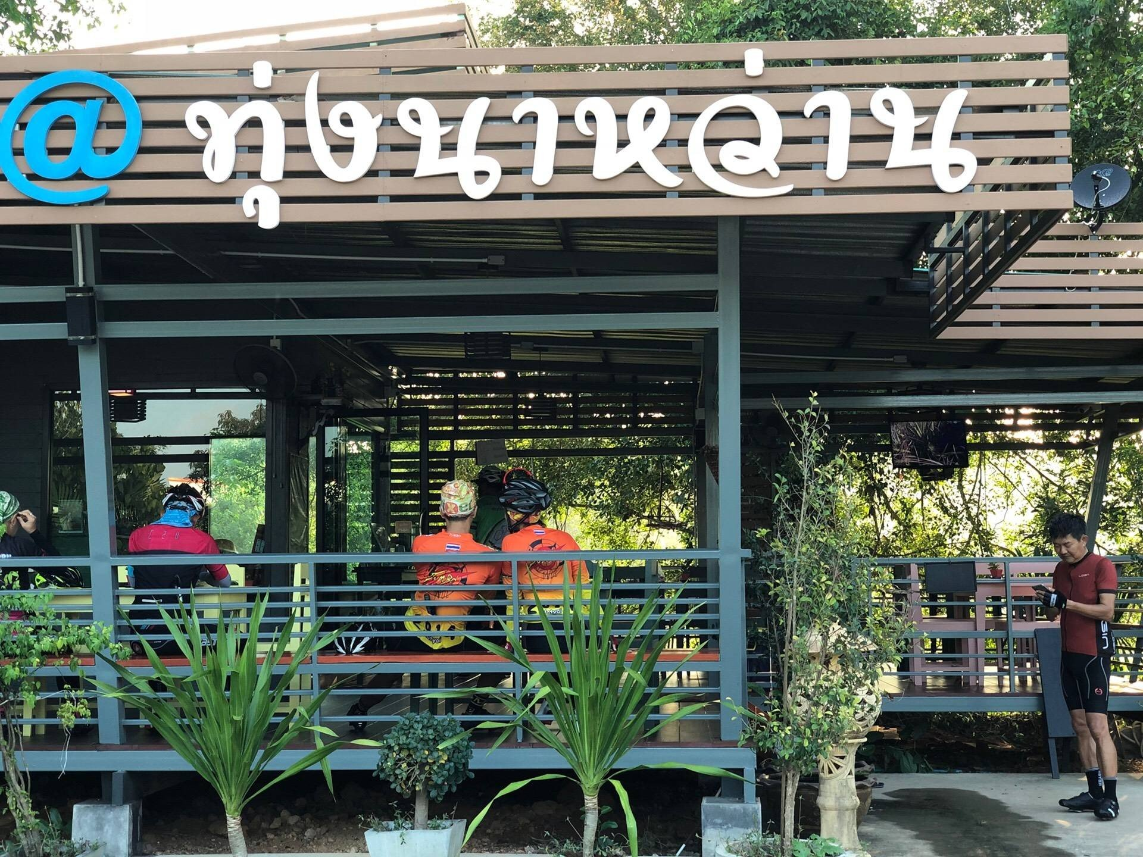
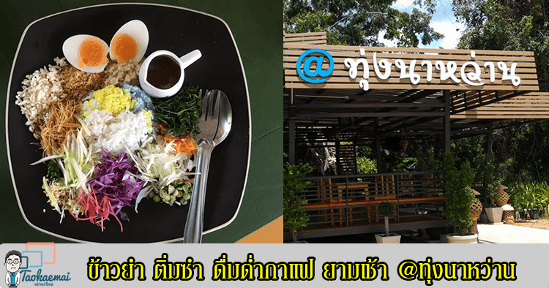
1. ร้านอาหารทุ่งนาหว่าน ร้านกาแฟ อาหารเช้า จังหวัด สงขลา
ร้านอาหารทุ่งนาหว่าน ร้านกาแฟ อาหารเช้า จังหวัด สงขลา ร้านข้าวยํา ติมซ้ํา ยามเช้า @ทุ่งนาหว่าน ทําการประชาสัมพันธ์ด้วยการทําส่งเสริมการขายทางสื่อสังคมด้วยการทบทวน (Influencer Review) หรือ การรีวิวร้านอาหารนั่นเอง การรีวิวก็เป็นอีกรูปแบบหนึ่งของการ ประชาสัมพันธ์ผ่านมุมมองของลูกค้า โดยหลักการการตลาดแล้วพนักงานขายหรือเซลล์ที่ดีที่สุด คือ “เสียงของลูกค้า” หากเราต้องการให้ธุรกิจเราเป็นที่รู้จักมากขึ้นการทํารีวิว จึงเป็นเรื่องที่ สําคัญและให้ได้เกิดผลมาก

Slide 32
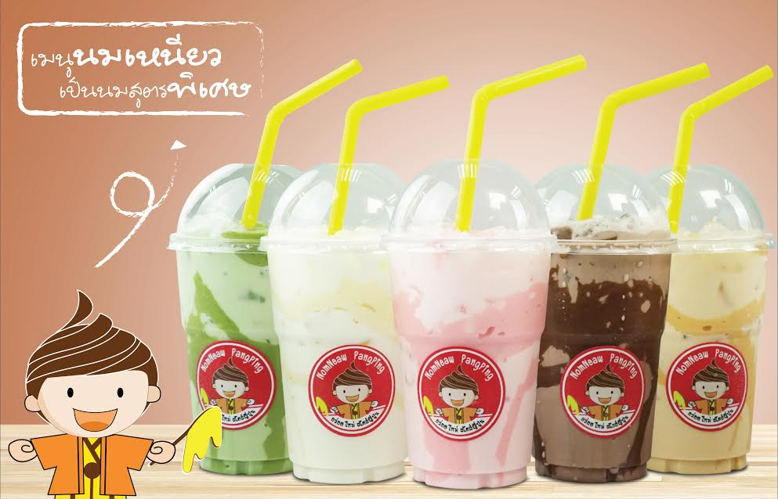
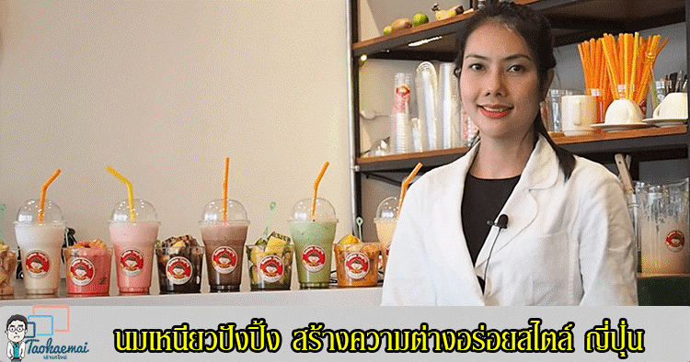
2. ธุรกิจแฟรนไชส์นมเหนียว ปังปิ้ง
ใช้วิธีการทําการสื่อสารการตลาด ด้วยการ ประชาสัมพันธ์ธุรกิจด้วยการออกงานกิจกรรมพิเศษ (Events) ต่างๆ เพื่อทําให้คนรู้จักในวิธีการ สื่อสารการตลาดแบบออฟไลน์ คือ ได้ลองชิมสินค้า ขณะเดียวกันก็ทําการประชาสัมพันธ์ธุรกิจ บนโลกออนไลน์คู่ขนานกันไปด้วย โดยการทําสัมภาษณ์เจ้าของกิจการ (CEO Interview) ทําทั้ง ในรูปแบบของวีดีโอคอนเทนต์ (Video Content) เพื่อให้เห็นถึงรูปร่างหน้าตาร้านค้า ขั้นตอนการ ทํานมเหนียว เพื่อให้กลุ่มเป้าหมายได้เห็นภาพชัดเจน และทําบทความสัมภาษณ์ (Article Content) เพื่อให้กลุ่มเป้าหมายมีความมั่นใจในธุรกิจแฟรนไชส์มากยิ่งขึ้น เมื่อคนเห็นมากขึ้น ธุรกิจก็มีความน่าเชื่อถือมากขึ้น ส่งผลให้ธุรกิจก็เติบโตมากขึ้น สาขาแฟรนไชส์ก็ขยายมากขึ้น ด้วยเช่นกัน

Slide 33
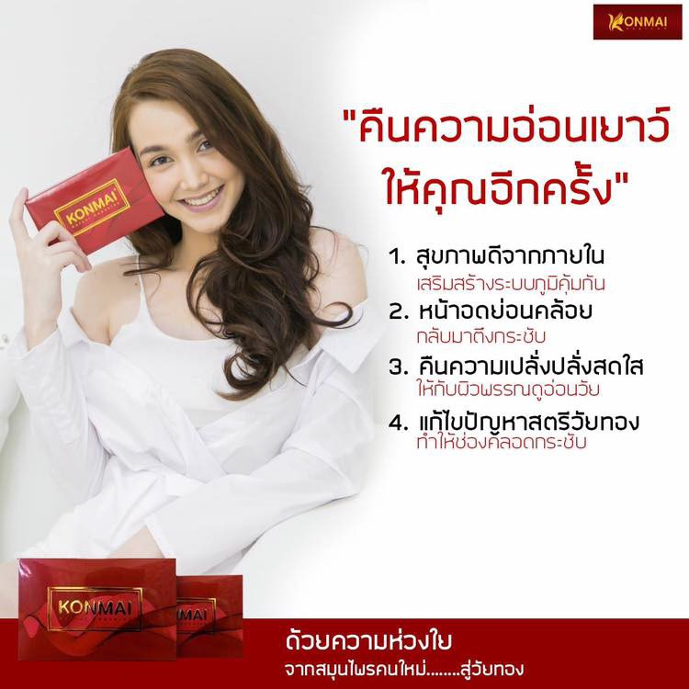
3. สมุนไพร เพื่อคนวัยทอง สมุนไพรคนใหม่
ในธุรกิจของสมุนไพร เครื่องสําอาง อาหารเสริม มีการแข่งขันกันสูงมาก นอกจากเรื่อง ของการทําการส่งเสริมการขาย (Promotion) ให้โดนแล้วเรื่องของการทําประชาสัมพันธ์เพื่อให้ คนได้รู้จักเจ้าของกิจการ เพื่อสร้างความเชื่อมันก็เป็นอีกหนึ่งแนวทางในการทําตราผลิตภัณฑ์ ด้วยบุคคล (Personal Branding) “สมุนไพรคนใหม่” ให้ความสําคัญการทําประชาสัมพันธ์ผ่าน ช่องทางออนไลน์โดยการทําวีดีโอคอนเทนต์ (Video Content) พาเยี่ยมชมบรรยากาศการทํางาน ระหว่างตัวแทนจําหน่าย และเจ้าของผลิตภัณฑ์ รวมทั้งทําบทความสัมภาษณ์ (Article Content) เพื่อสร้างเนื้อหาในการมุ่งหวังให้ติดอันดับดีๆ บนกูเกิ้ล (Google)

Slide 34
HOMEWORK งานเดี่ยว
สรุปตำราบทที่ 8 ลงในสมุดจด

Slide 35
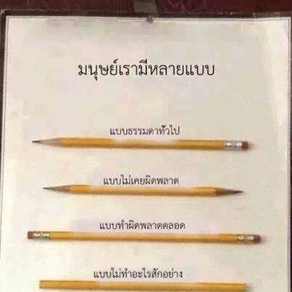
เวลาเจอคำตำหนิ ให้บอกตัวเองว่า
นี่คือการชี้ขุมทรัพย์มหาสมบัติ
ว.วชิรเมธี
ด้วยรัก
อ. อิสรี ไพเราะ(อ.ต๊ะ)

